Slide 1

Entwicklung und Implementierung eines Plug-ins zur Ablaufsteuerung von Moodle-Tests

Slide 2
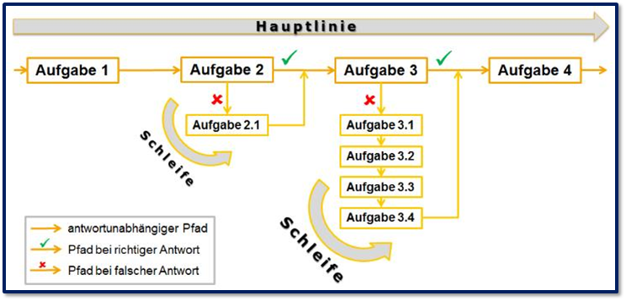
Vorstellung des Projekts

Slide 3
Projekt
Wird für Moodle entwickelt
Verwendung von PHP
Wird unter der Open Source Lizenz entwickelt.
Auftraggeber ist aus dem Fachbereich Mathematik

Slide 4
Aktueller Stand
Aufgaben verteilt.
QS-Dokumente
Dokumentation
Code Reviews
Teammanager
Moodle Server für Tests aufgesetzt.
Build Tool Travis aufgesetzt.
mehrfaches Treffen mit dem Arbeitgeber

Slide 5

Build-Prozess mit Travis
Travis:
Continuous Integration (CI) System
Arbeitet über Github
Ist kostenlos für Open-Source Projekte

Slide 6
Qualitätssicherung
Qualitätsziele:
Codequalität
Nutzbarkeit
Erweiterbarkeit
Integrierbarkeit

Slide 7
Codequalität
Verwendung des Styleguides von Moodle
Durchführung von Code Reviews, die folgendes beinhalten
Dokumentation auf Englisch
Einhaltung des Style Guides und der Namenskonvention von Moodle

Slide 8
Nutzbarkeit
Regelmäßige Absprache mit dem Arbeitgeber.
Beschreibung der Funktionalität in einem kleinen Wiki.
Das Produkt wird vor Abgabe von Tutoren getestet.
Notes:
Mit Wiki meinen wir die Erklärung auf der Moodle Seite und bei uns auf Github bei der README.
Kann man ja so erklären.

Slide 9
Erweiterbarkeit
Ordnerstruktur muss den Moodle Richtlinien entsprechen.
Entsprechende Codequalität.

Slide 10
Integrierbarkeit
Integrierbarkeit in ein laufendes Moodle.
Ordnerstruktur muss den Moodle Richtlinien entsprechen.
vorhandene Funktionalität und Daten von Moodle nicht ändern.

Slide 11
Zeiterfassung
Verwendung von Toggl
wöchentliche Abgabe an den Teamleiter
Notes:
In Toggl kannst du die Zeiten eines ganzen Teams managen und es als PDF/EXCEL absenden. Zeiten können mit Timer oder manuell erfasst werden.

Slide 12
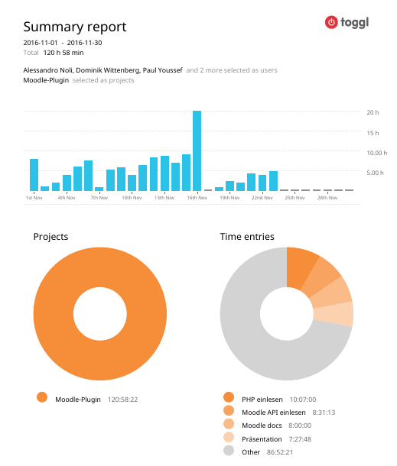
Zeiterfassung

